Slide 1



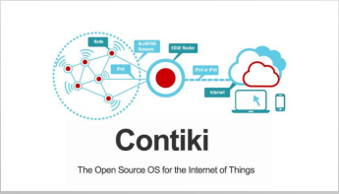





Etude comparative et mise en place des protocoles applicatifs utilisés dans l'IoT (MQTT, CoAP, AMQP, HTTP, Websocket, ...)
Effectué par :
RHADI Meryam
AYYADI Oumaima Encadré par : Professeur Moussaoui Omar
Année Universitaire : 2019-2020

Slide 2
Sommaire :
Introduction générale de IOT
Les protocoles applicatifs utilisés dans IOT
MQTT
COAP-HTTP
Applications utilisées dans la mise en place de IOT
MQTT(Nod-red, MQTT Explorer)
COAP-HTTP (Contiki)
Mise en place des protocoles IOT
MQTT
COAP-HTTP
Etude comparative
Conclusion

Slide 3
Introduction générale

Slide 4
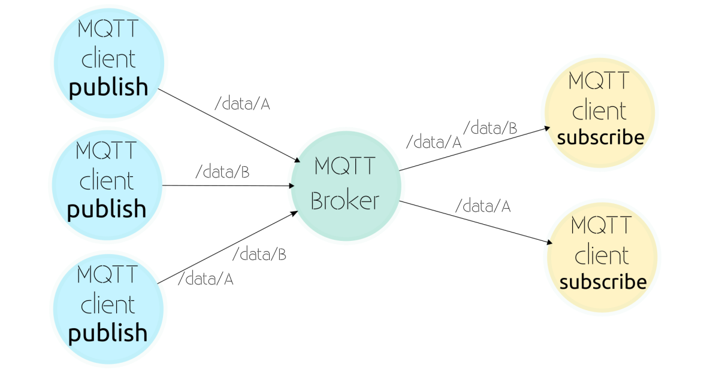
Les protocoles applicatifs utilisés dans IOT
MQTT
Message Queuing Telemetry Transport
Un protocole de messagerie de publication et d’abonnement (publish/subscribe)

Slide 5
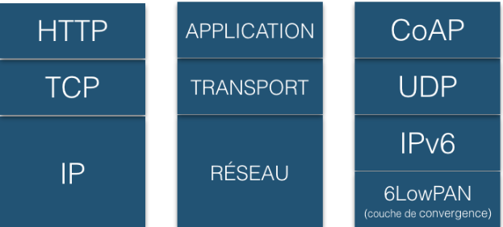
COAP
Constrained Application Protocol
il permet de manipuler au travers d’un modèle d’interaction (client / serveur) les ressources des objets communicants

Slide 6
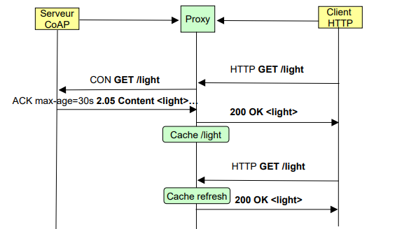
Interfonctionnement entre COAP et http

Slide 7
Applications utilisées dans la mise en place de IOT

Slide 8
Node Red
Mettez à jour votre système
Installer Node.js et npm
Installer Node Red
Autorisez le port utiliser par node red

Slide 9
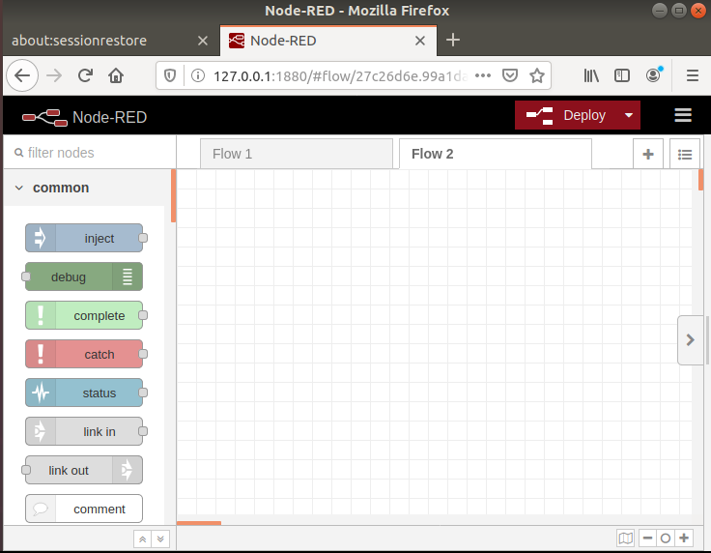


Démarrer Node Red
Accédez à Node Red depuis : http://localhost:1880
MQTT Explorer
MQTT Explorer nous permet de voir les messages envoyer depuis le broker et aussi d’y répondre, réaliser communication à 2 sens
Installé l’application depuis
Ubuntu software

Slide 10

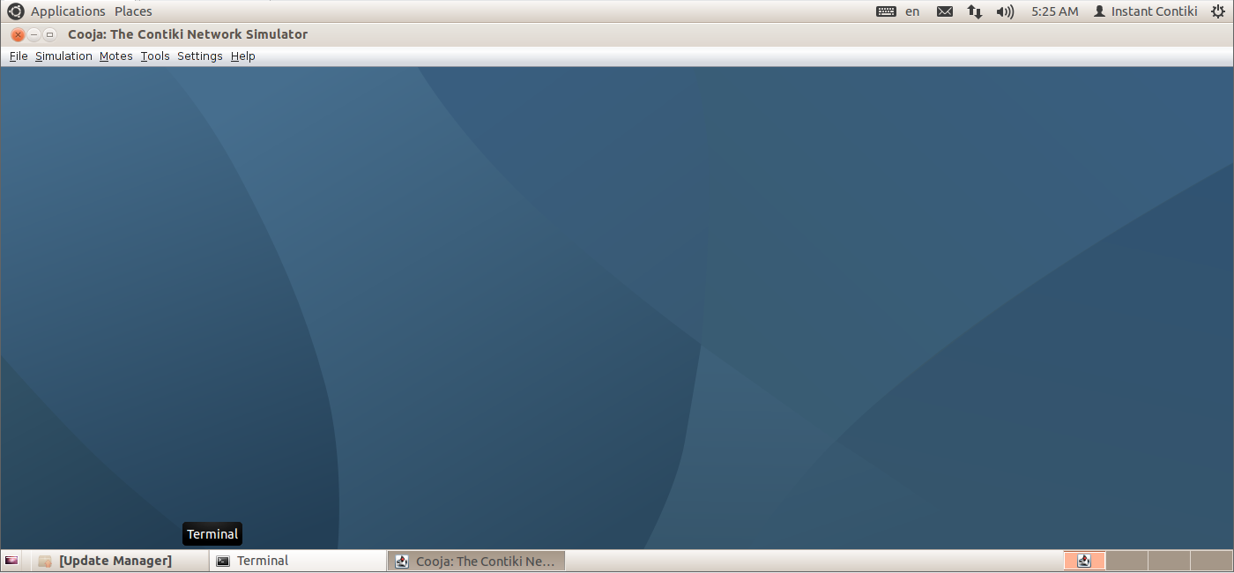
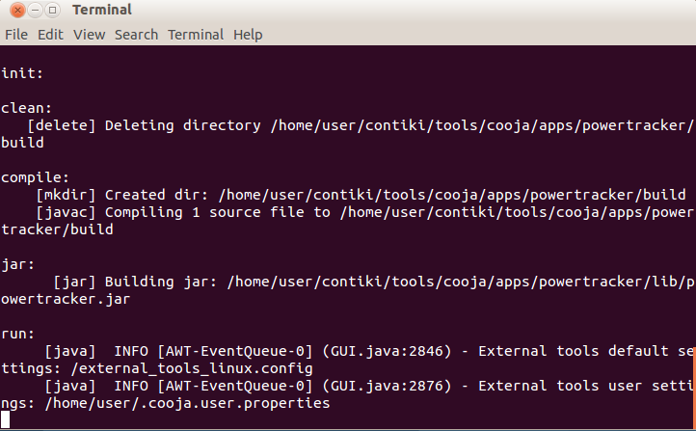
Contiki
Lien de téléchargement: https://sourceforge.net/projects/contiki/files/Instant%20Contiki/Instant%20Contiki%202.7/
L’interface de cooja :

Slide 11
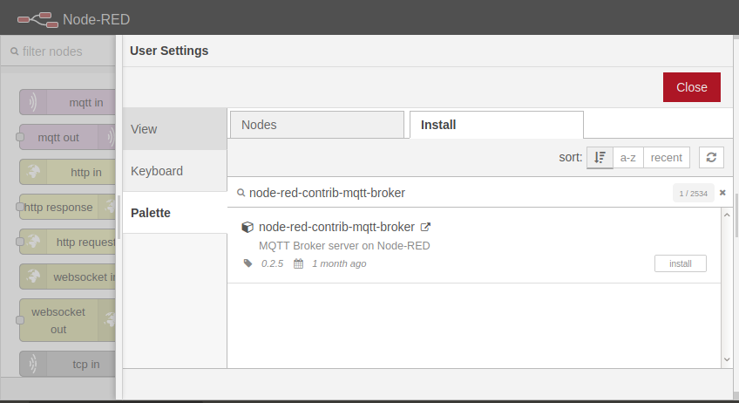
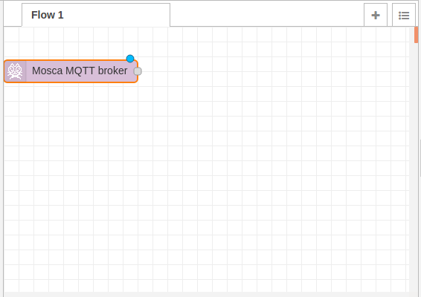
Mise en place des protocoles IOT
Télécharger le broker

Slide 12
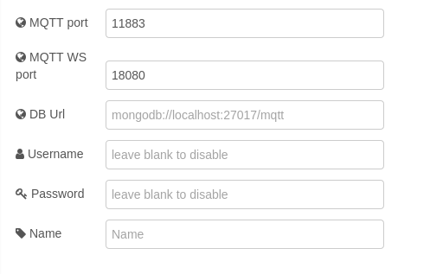
Configurer le broker

Slide 13
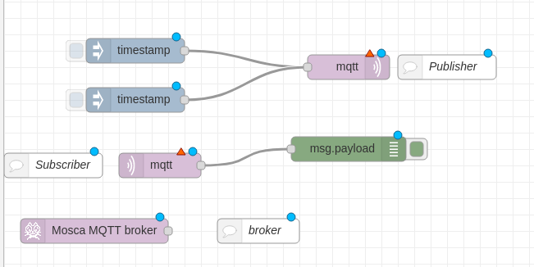
Exemple 1
Créé une topologie MQTT, pour échanger les informations entre le Publisher, Subscriber et le broker

Slide 14
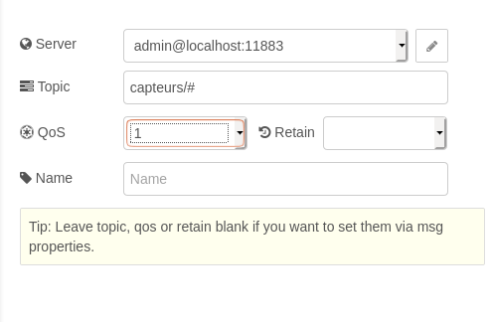
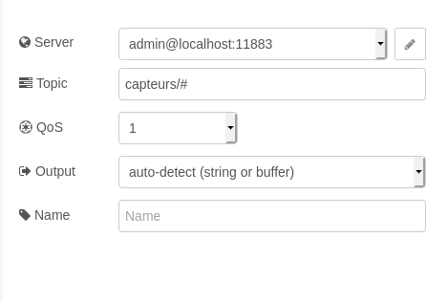
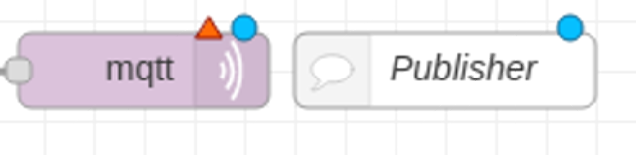
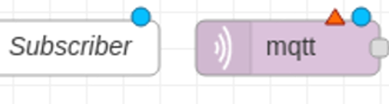
Configuré les nœuds
MQTT out (Publisher)
MQTT in (Subscriber)

Slide 15
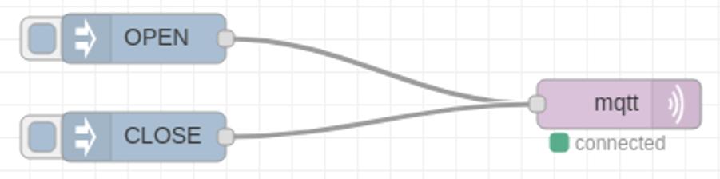

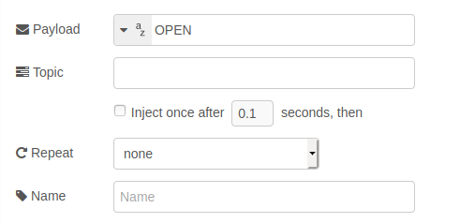
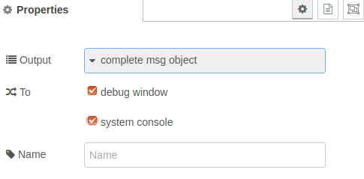
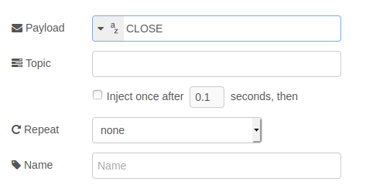
Nœud Injecter
Nœud débogage

Slide 16

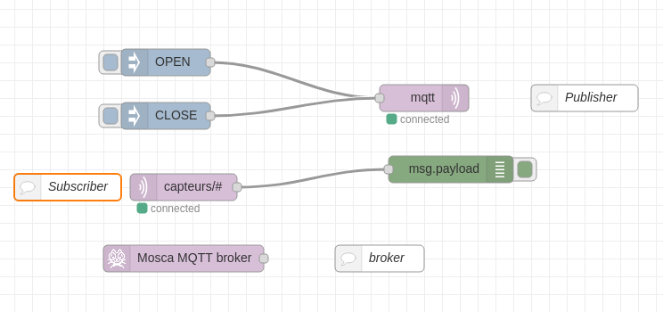
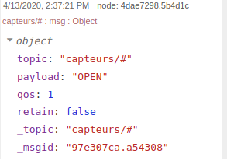
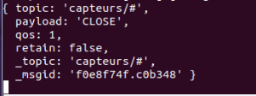
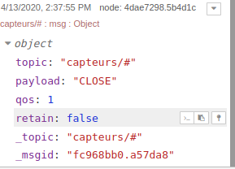
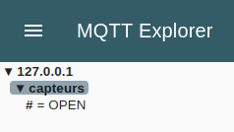
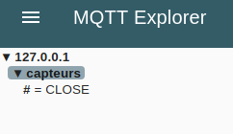
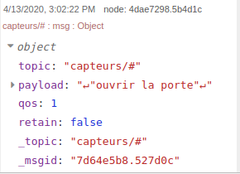
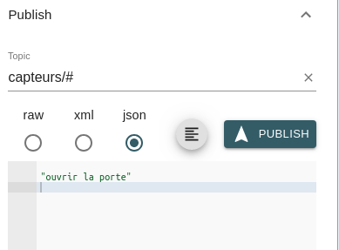
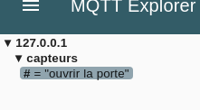
Commencer à utiliser le flux
Cliquer sur open/close
Afficher les données avec MQTT Explorer
Envoyer message depuis MQTT Explorer

Slide 17
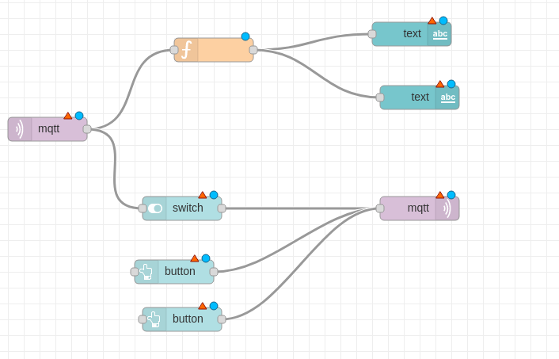
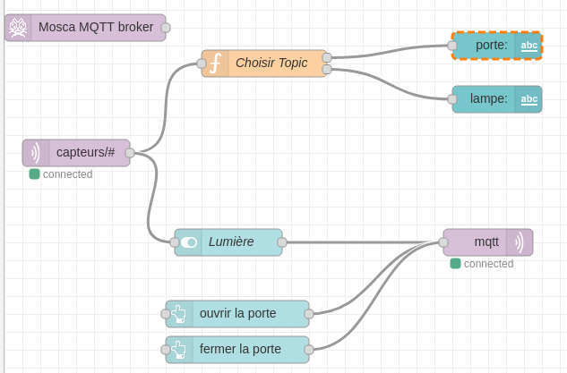
Exemple 2
Utiliser MQTT avec Dashboard

Slide 18

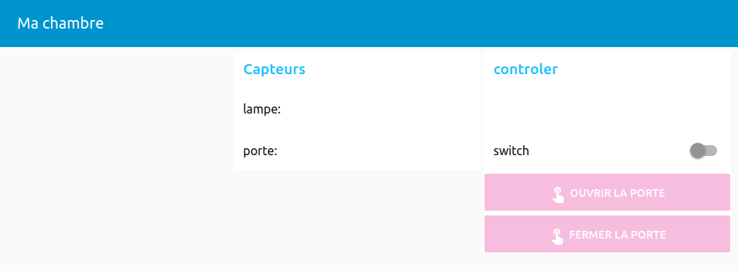
La page de Dashboard

Slide 19
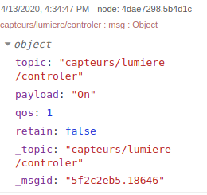
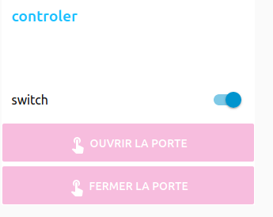



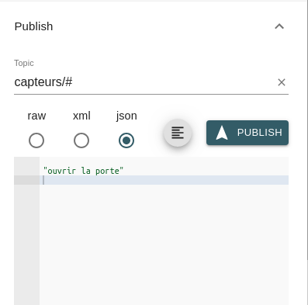
Tourner le switch ou cliquer sur open/close
Afficher les données avec MQTT Explorer

Slide 20
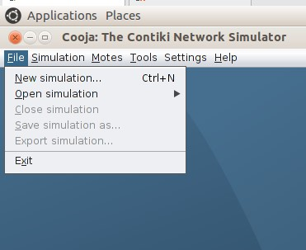
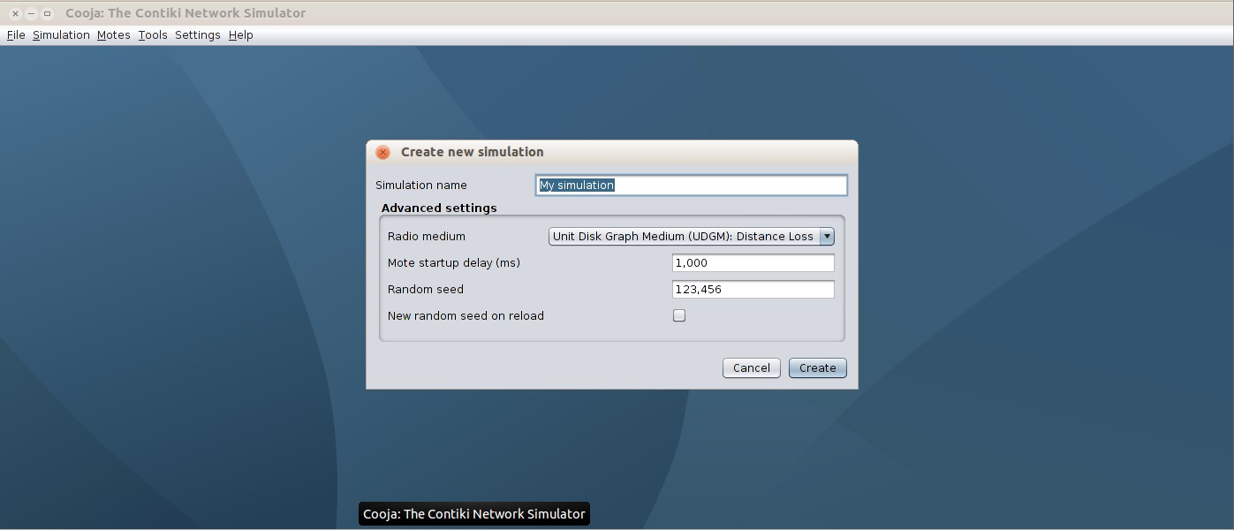
COAP-HTTP
Création de simulation
Déterminer le nom de la simulation

Slide 21
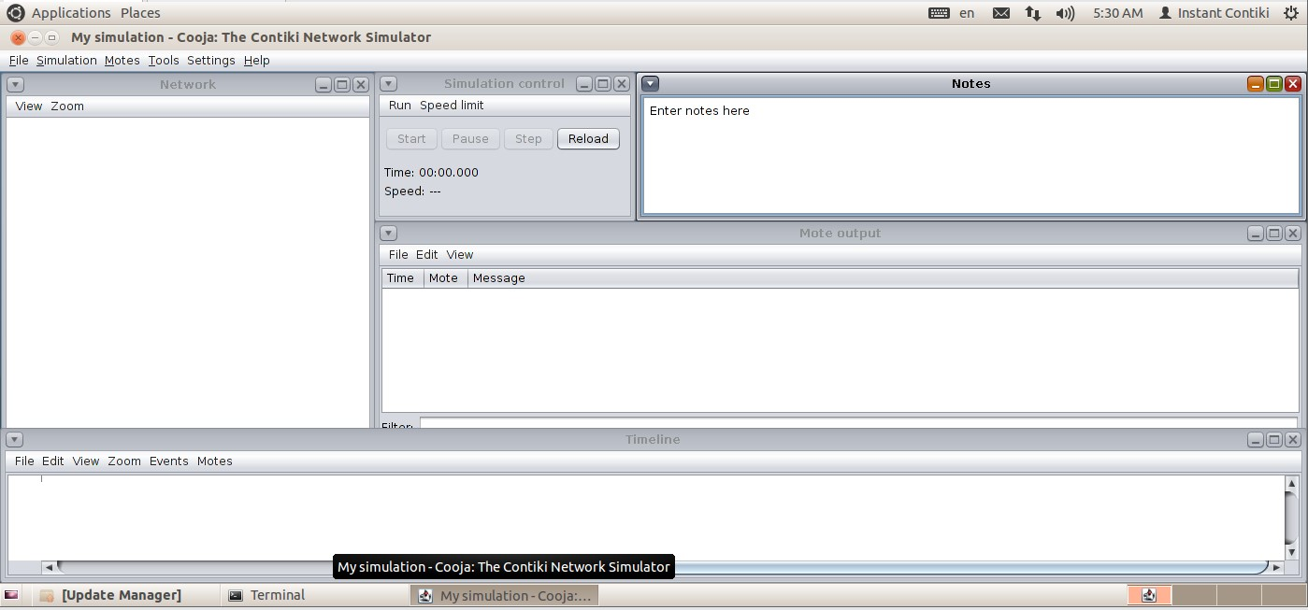
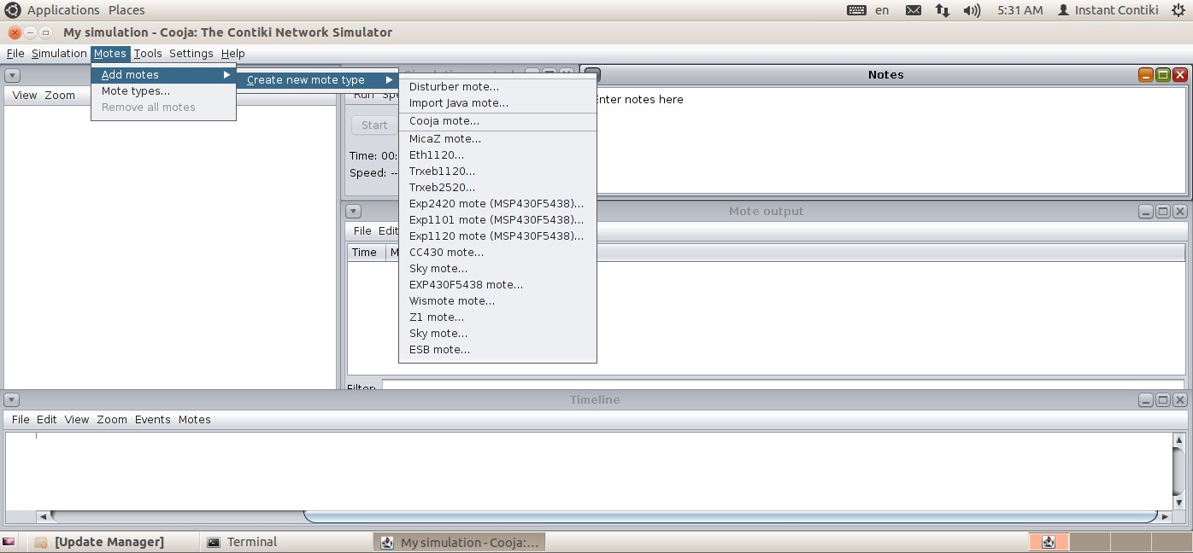
Interface de création de la simulation
Création des Motes

Slide 22
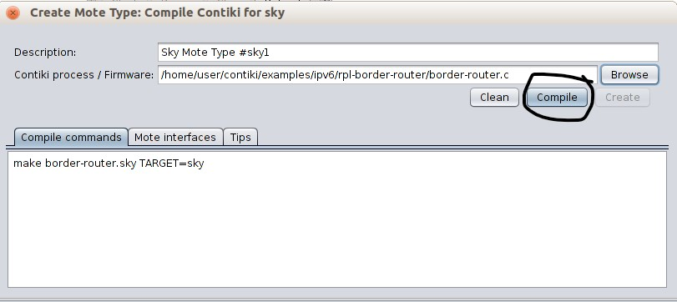
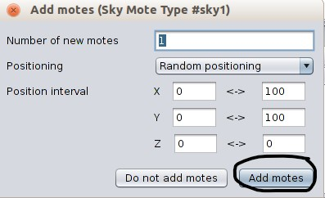
Compilation le fichier
Déterminer le nombre des motes

Slide 23
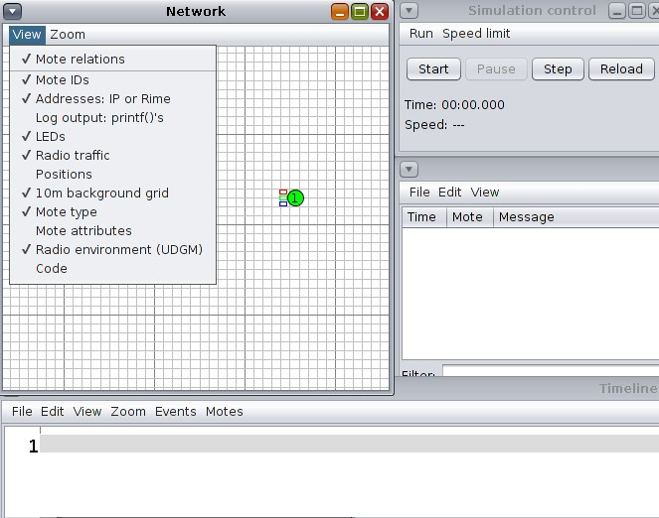
Border-router

Slide 24
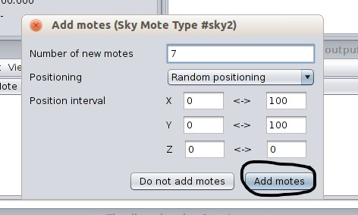
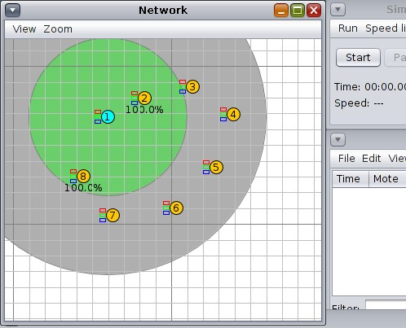
Déterminer le nombre des motes
La topologie final

Slide 25
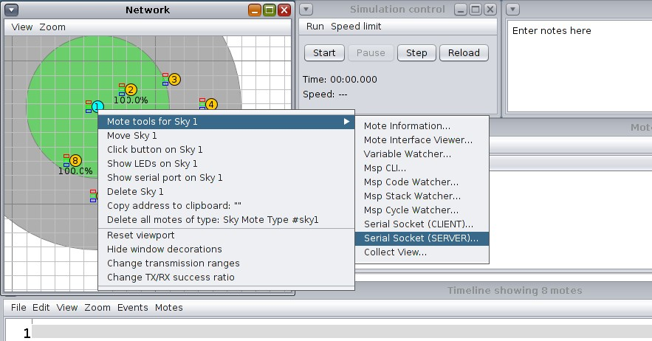

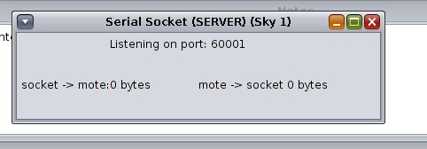
Activation du serial Socket
:

Slide 26
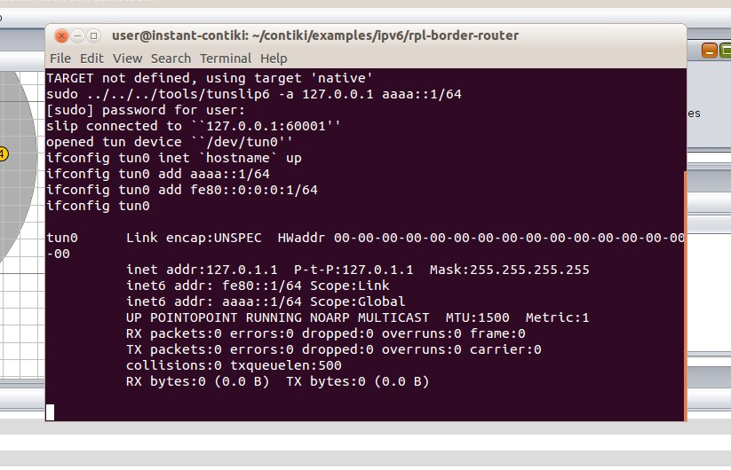
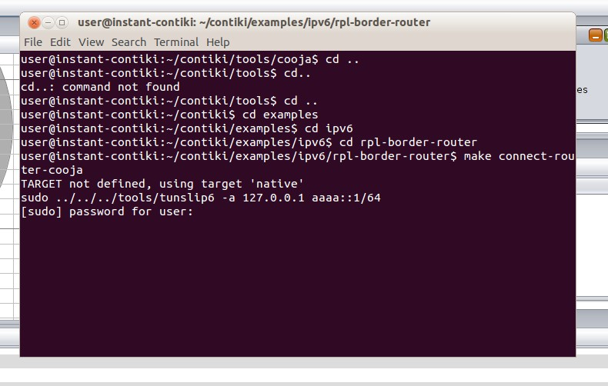
Connecter le routeur
La commande est : make connect-router-cooja

Slide 27
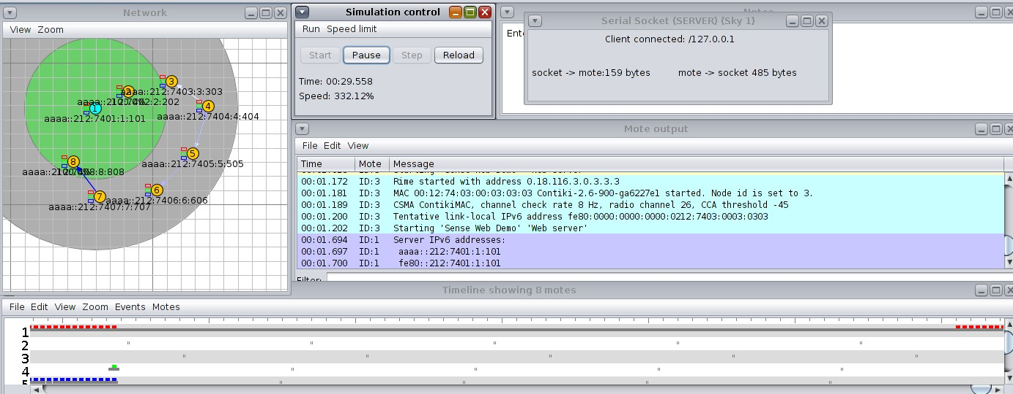
Démarrer la simulation = Start

Slide 28
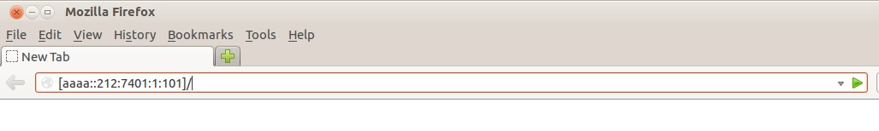
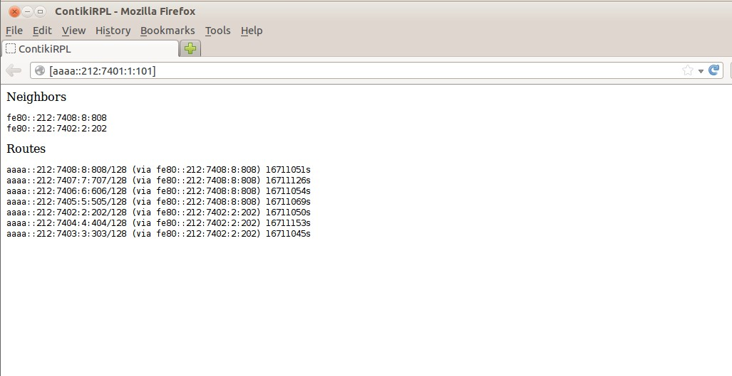
Les adresse des capteurs

Slide 29



Exemples
Capteur 8
Capteur 7
Capteur 5

Slide 30


Faire une étude comparative:
 | MQTT | COAP-HTTP
Le temps | 0 .062196649 | 49.641065000
Length (bytes) | 1967 | 3477

Slide 31

Conclusion:

